Slide 1
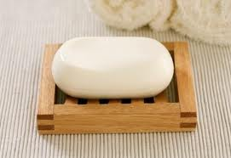
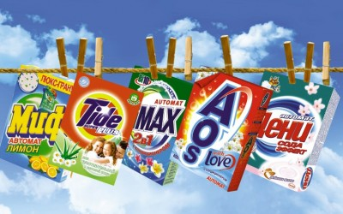
Пральні порошки. Мила

Slide 2
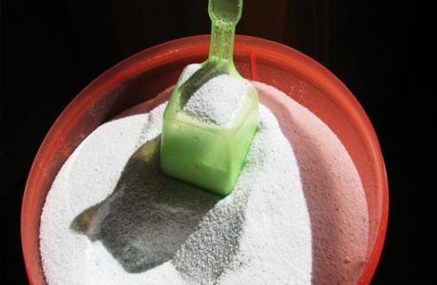
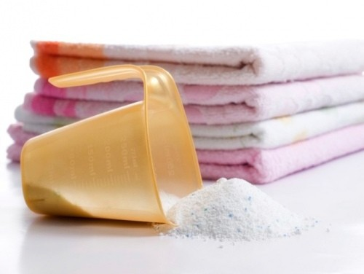
Пральний порошок
Пральний порошок —мийний засіб, який являє собою суміш хімічних сполук у твердій формі у вигляді порошку, водний розчин яких здатний відокремлювати забруднення від поверхні текстилю при гідромеханічній обробці, переводити їх у розчин, і утримувати в ньому. Пральні порошки, зазвичай, являють собою однорідні суміші, розсипчасті, з сухими на дотик, без зайвої вологи крупинками білого кольору із кольоровими включеннями — ензимами.

Slide 3
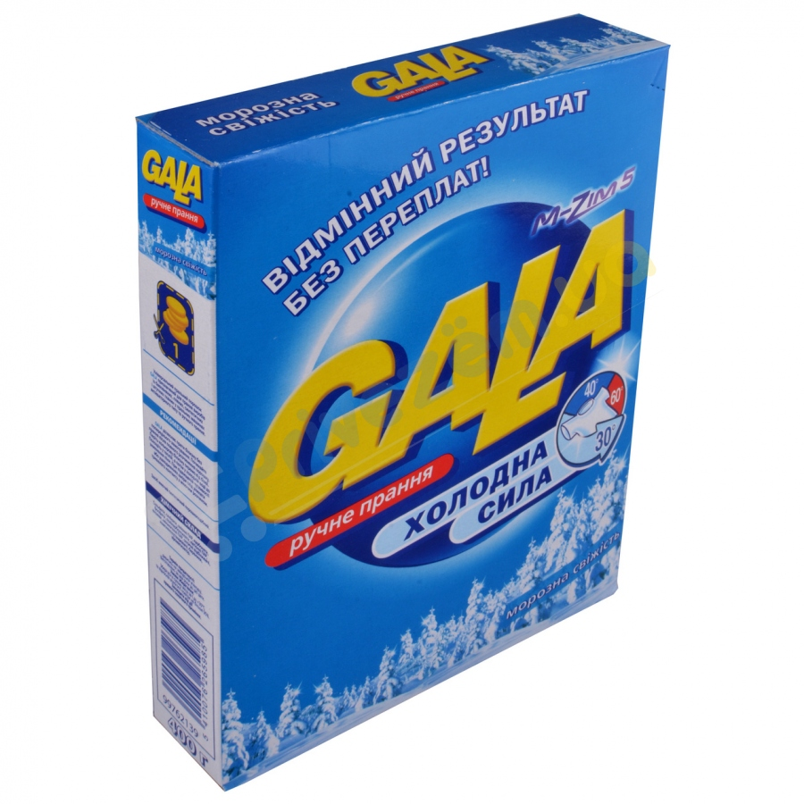
Компоненти
Мийна суміш, складається з трьох основних інгредієнтів: речовини,контролюючі жорсткість води (50% за вагою, приблизно), натрійдодецилбензолсульфонат (15%), а також відбілю-вачі (7%). Пральні порошки можуть містити і інші компоненти:
Поверхнево-активні речовини ( натрійдодецилбензолсульфонат )
Ферменти (ензими)
Протеази (розщеплюють білки)
Амілази (розщеплюють крохмаль)
Ліпази (розщеплюють ліпіди / жир)
Целюлази (розщеплюють целюлозу)

Slide 4
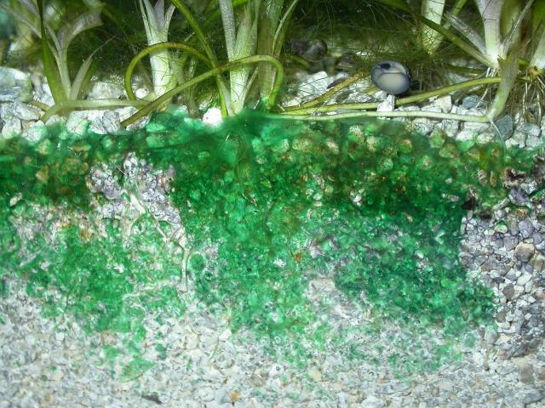
Екологічні проблеми
Фосфатні пральні засоби потрапляючи у водойми стають добривом для інтенсивного росту синьо-зелених водоростей , тобто сприяють процесу цвітіння. Кожен грам фосфатних сполук з пральних порошків викликає ріст 5-10 кілограмів синьо-зелених водоростей, а вони, розкладаючись, виділяють у великих кількостях метан, аміак, сірководень, які знищують усе живе у воді, що спричиняє до грубих порушень екосистем та погіршення кисневого обміну в гідросфері.
Фосфатні мийні та пральні засоби шкідливо діють і безпосередньо на здоров'я споживачів: за рівнем токсичності 3 кг фосфатних синтетичних мийних засобів прирівнюються до дії 1 кг міді чи 100 г кадмію.

Slide 5
Вплив на організм людини
Усі пральні порошки відносяться до дуже активних миючих засобів. Навіть дитячі і гіпоалергенні порошки небезпечні для здоров`я.
Як би ретельно ви не полоскали одяг, частина порошку все одно залишається в тканині і, надівши свіжий одяг, відбувається контакт тіла з порошком, який через пори шкіри потрапляє до нас в організм. Люди чутливі, і особливо діти, відразу відчувають свербіж або почервоніння на шкірі. Тому, при кожному пранні слід встановлювати на пральній машині режим з додатковим полосканням.
Насипати порошок слід дуже обережно, інакше пил порошку може потрапити в легені.
Бажано при машинному пранні відкривати двері у ванну кімнату, а самому виходити в іншу кімнату, щоб в легені потрапляло якомога менше шкідливих речовин, що містяться в порошку. Бажано після прання провітрювати квартиру.

Slide 6
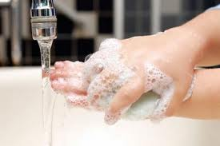
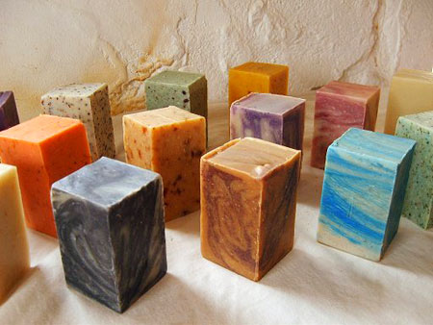
Мило
Ми́ло — розчинна у воді мийна речовина; як хімічний продукт являє собою відносно складне з'єднання жирних кислот з лугами, а за своєю будовою відноситься до класу солей. Випускається в твердому стані, рідкому, а також у вигляді порошку і гранул.

Slide 7
Вплив мила на організм людини
1) Головним негативним чинником є вміст лугу . Справа в тому , що луг дуже агресивне хімічна речовина. Вона відмінно розчиняє безліч видів забруднень різного роду : тверді нальоти на кахельних поверхнях , ефективно видаляє в'їдаються плями з тканини , а деякі види тканини і зовсім руйнує , настільки це сильна речовина . І не важко собі уявити , чому піддається наша шкіра , коли по кілька разів на дню вона стикається з агресивним впливом лугу, яка входить до складу мила . Шкода мила і дія його на шкіру цілком очевидно , шкіра стає сухою , втрачає свою еластичність , з'являється відчуття стягування .

Slide 8
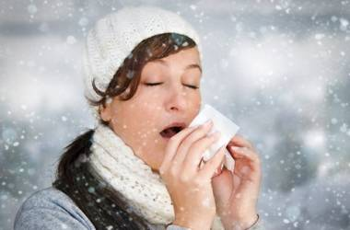
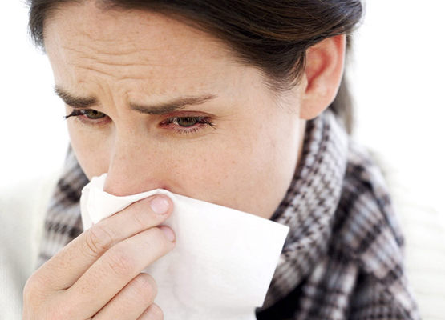
2) При постійному використанні , шкідливий вплив мила негативно позначається на здатності організму боротися з хворобами, простіше кажучи , знижує імунітет. Якщо кожен день приймати ванну і повністю намилюватися милом , то з шкіри змивається її природний захисний шар , що послаблює опірність організму перед будь-якими хвороботворними бактеріями. Шкіра пересушена милом може почати лущитися або тріскатися , можлива поява висипу , це самі наочні прояви шкоди мила для шкіри , це може злучити навіть якщо у людини ніколи раніше подібних ознак не спостерігалося.

